Slide 1

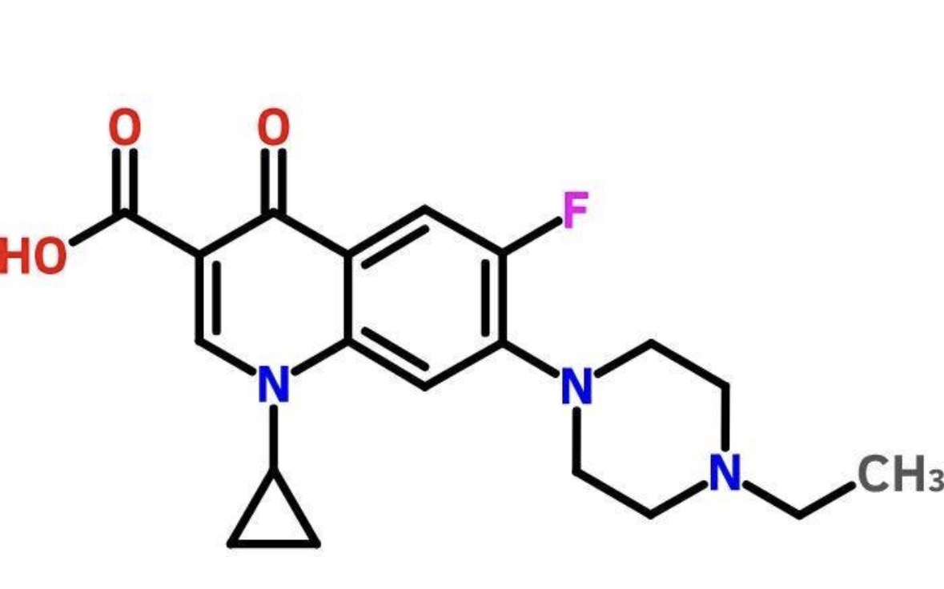
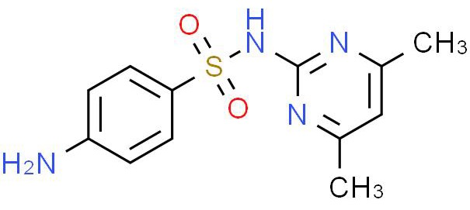
一.研究背景
恩诺沙星（ENR）广泛应用于畜禽及水产养殖领域，可在肉类、蛋类及水产品等动物源性食品中形成药物残留。不合理使用可能导致药物残留超标，并增加细菌耐药性传播风险。
恩诺沙星（ENR）
磺胺二甲嘧啶（SM2）广泛应用于畜禽及水产养殖领域，可在肉类、蛋类及水产品等动物源性食品中形成药物残留。SM2具有一定毒性，长期摄入可能引发过敏反应及细菌耐药性等问题。因此，建立快速、灵敏、准确的检测方法，对于保障食品安全和人类健康具有重要意义。
磺胺二甲基嘧啶（SM2）
乳酸菌对TeA毒性的中和作用研究工作汇报

Slide 2
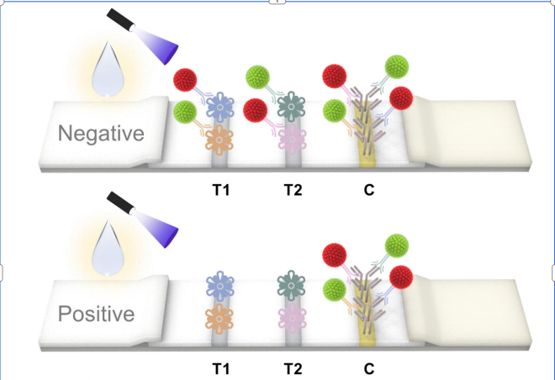
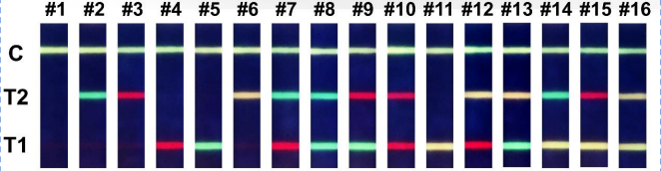
研究背景
多靶标免疫检测面临的问题
检测面临的问题如下:
1.抗体交叉反应严重
2.膜流体动力学干扰、重复性差
3.多色信号串扰，定量精度低
4.结果判读复杂，误差大
乳酸菌对TeA毒性的中和作用研究工作汇报

Slide 3
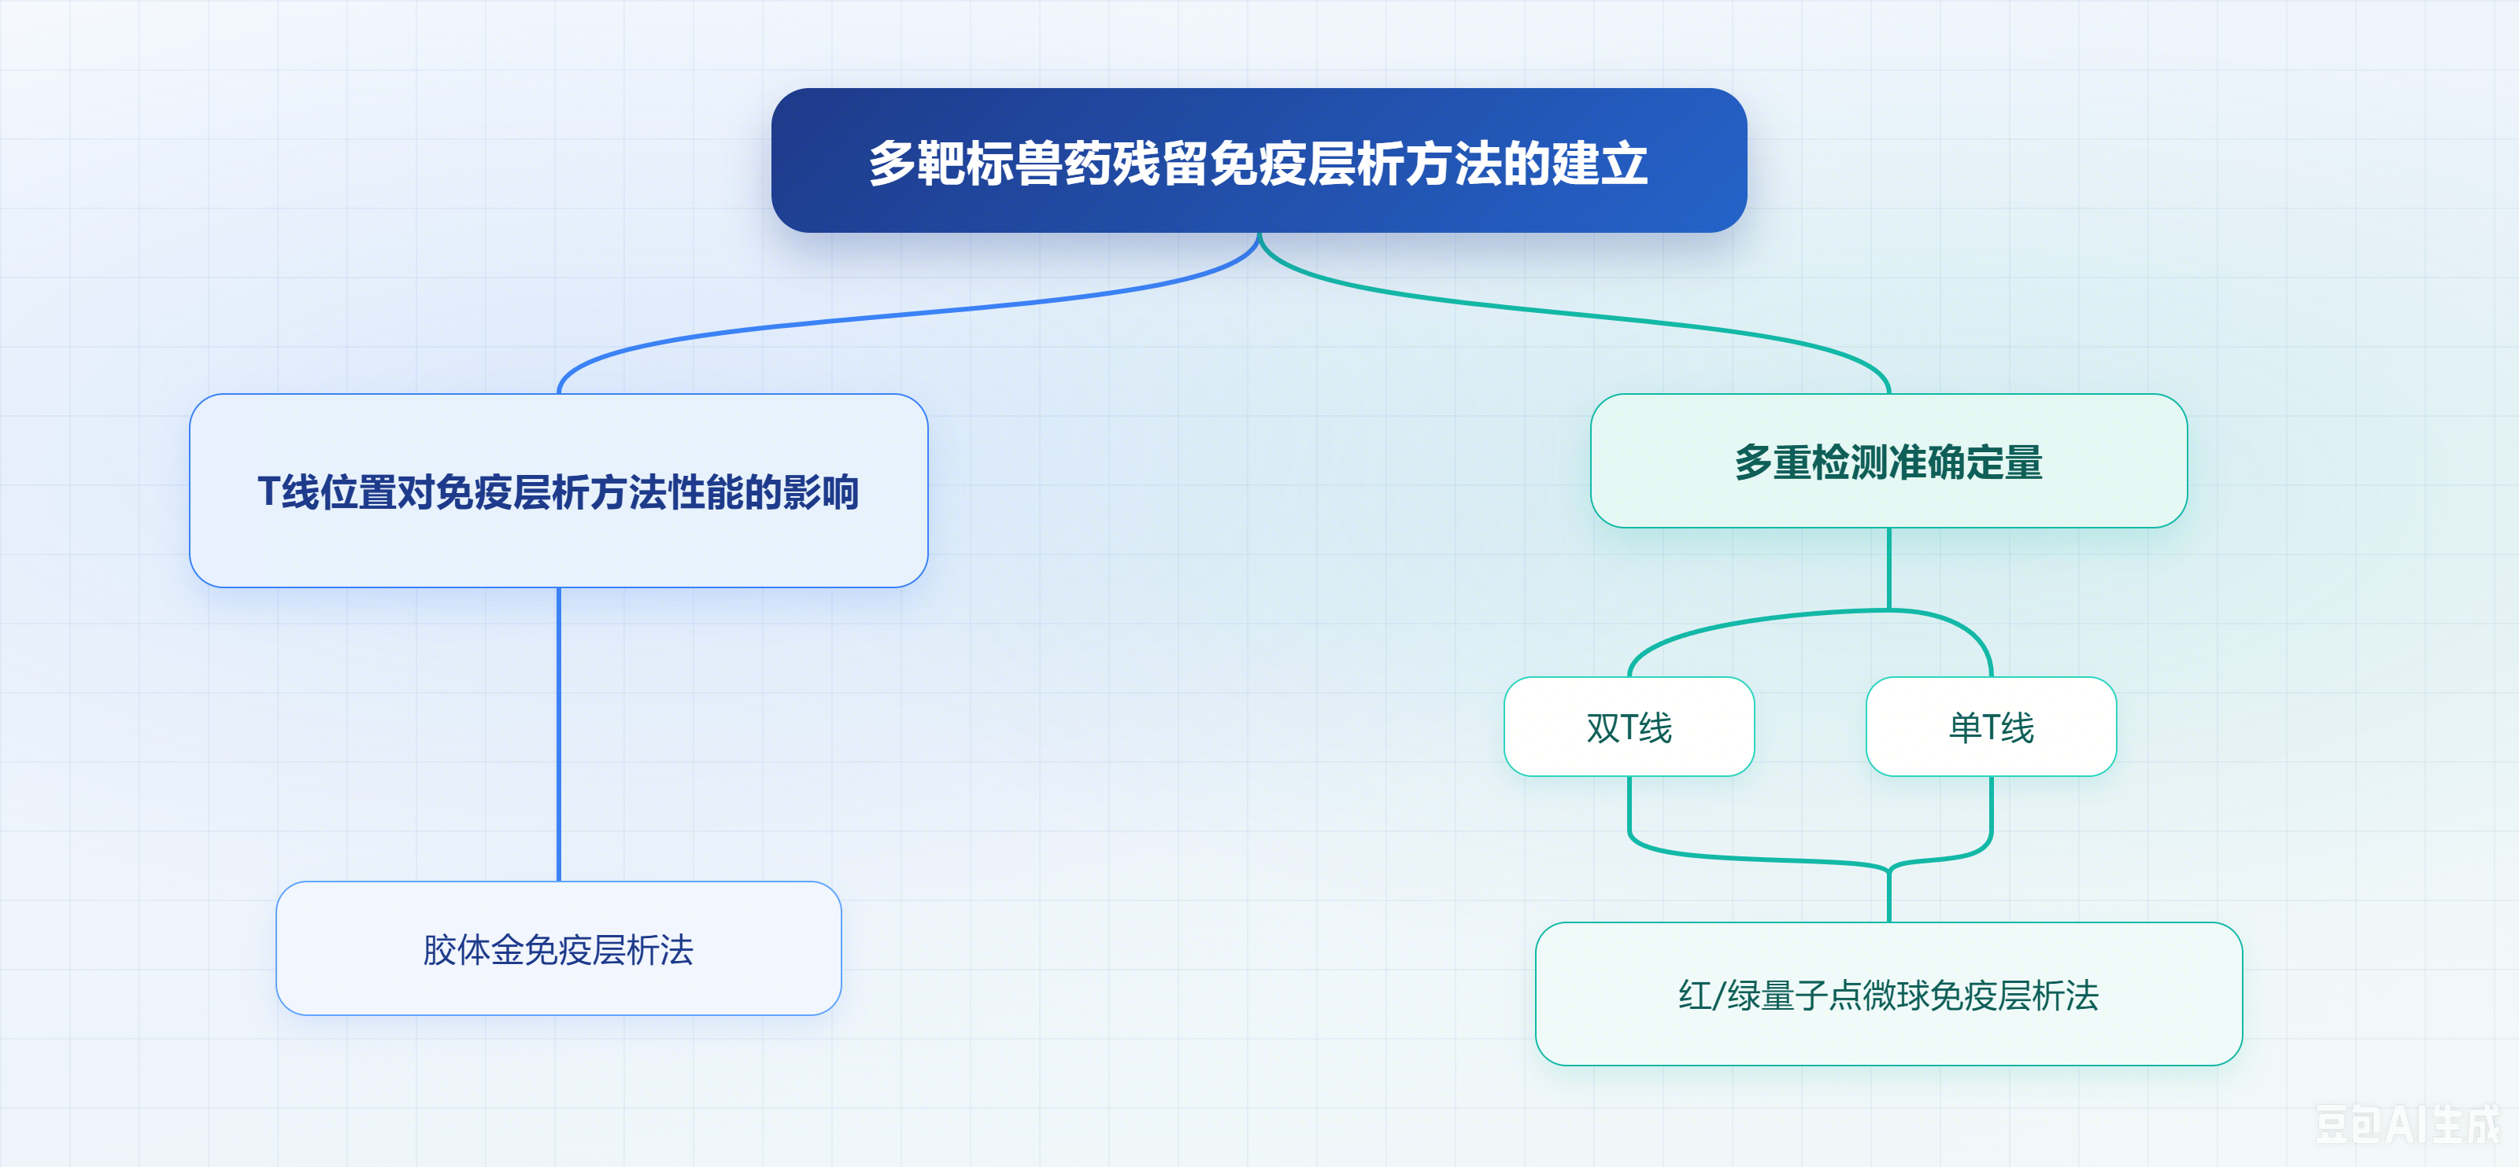
二.总体技术路线

Slide 4
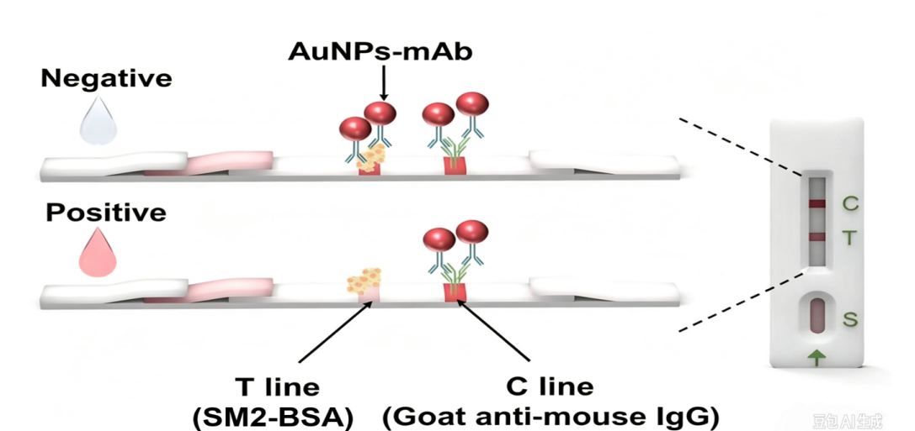
三.实验原理
乳酸菌对TeA毒性的中和作用研究工作汇报

Slide 5
四.实验进展
棋盘法
5 mg/mL mAb (μg/mL) | 2 mg/mL SM2-BSA (μg/mL) | 1 | 0.3 | 0.1 | 0.03
1 | 阴性50 μLPBS+50 μL抗体 | 2.453 | 2.363 | 2.374 | 2.272
0.3 |  | 2.165 | 2.126 | 1.863 | 2.156
0.1 |  | 1.398 | 1.524 | 1.657 | 1.694
0.03 |  | 0.86 | 0.745 | 0.971 | 0.948
1 | 阳性50 μLSM₂（10 ng/mL）+50 μL抗体 | 2.348 | 2.359 | 1.9 | 1.496
0.3 |  | 2.134 | 1.776 | 1.357 | 0.865
0.1 |  | 1.432 | 1.105 | 0.733 | 0.369
0.03 |  | 0.776 | 0.578 | 0.36 | 0.192
IR（抑制率）
4.28% | 0.17% | 19.97% | 34.15%
1.43% | 16.46% | 27.16% | 59.88%
-2.43% | 27.49% | 55.76% | 78.22%
9.77% | 22.42% | 62.92% | 79.75%
由此组数据选用抗体、抗原浓度在0.03 μg/mL,0.03 μg/mL条件下抑制率最佳，为后续做标准曲线、计算IC₅₀，评价竞争反应效果
乳酸菌对TeA毒性的中和作用研究工作汇报

Slide 6
实验进展
SM2竞争ELISA标准曲线建立及IC₅₀测定
IC₅₀= 3.19ng/mL
实验总结
抗原和抗体浓度均为 0.03 μg/mL 时，竞争抑制效果最佳。SM2 在0ng/mL、0.78125 ng/mL、1.5625ng/mL、3.125ng/mL、6.25ng/mL、12.5ng/mL、25ng/mL、50 ng/mL ，抑制率随浓度升高从 0% 升至 85%，呈典型 S 型竞争抑制曲线。50% 抑制率对应的标品浓度（3.125 ng/mL）与标准曲线拟合的 IC50 基本吻合，数据有效。三个复孔的 CV 均小于 10%，方法重复性好、结果可靠。
乳酸菌对TeA毒性的中和作用研究工作汇报

Slide 7
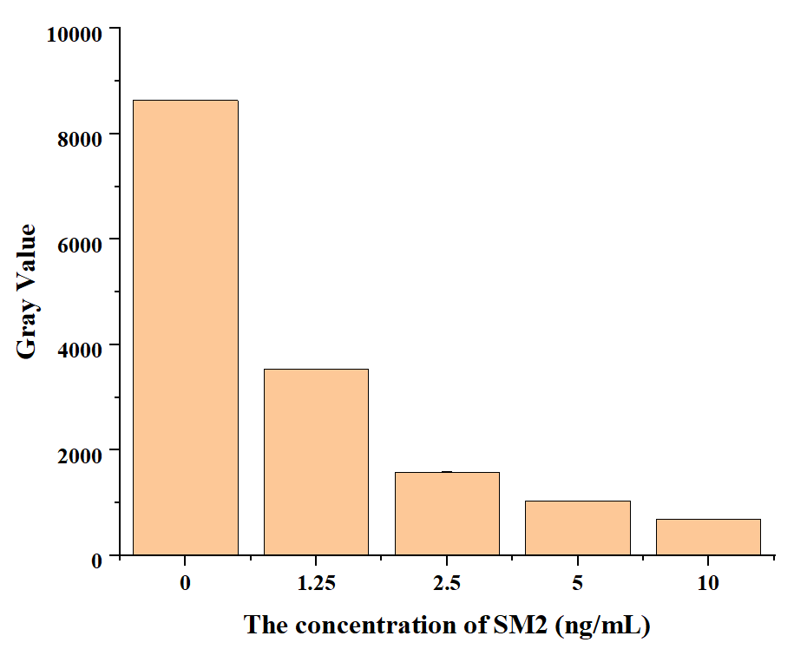
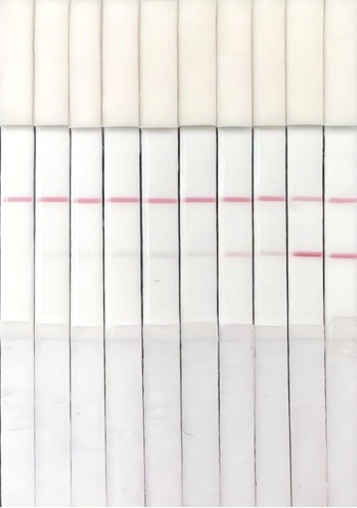
实验进展
胶体金免疫层析检测SM2预实验
0%
10
5
2.5
1.25
0 ng/mL
58.99%
加标浓度为10 ng/mL，T线显色不明显，而加标浓度为1.25 ng/mL时,抑制率约为50%，因此选定标准品浓度为 1.25 ng/mL进行后续T线喷涂位置优化。
81.62%
89.01%
92.01%
乳酸菌对TeA毒性的中和作用研究工作汇报

Slide 8
实验计划
下周计划 | 完成度（%）
量子点荧光微球免疫层析法预实验
查阅相关文献，拟定实验计划
乳酸菌对TeA毒性的中和作用研究工作汇报

